Slide 1
抗腫瘍活性を有する白金(II)二核錯体の細胞内取り込みに関する研究
植村雅子
（薬学部 物理化学研究室）
R | complex | n
H | 5-H-Y | 2
CH₃ | 5-Me | 2
C₆H₅ | 5-Phe | 2
CH₂COOC₂H₅ | 5-EtAc | 2
CH₂COO⁻ | 5-Ace | 1
CFH₂ | 5-MF₁ | 2
CF₂H | 5-MF₂ | 2
CF₃ | 5-MF₃ | 2
Komeda et al. ChemMedChem 2011, 6, 987–90
Komeda et al. Metallomics 2013, 5, 461–8
tetrazolato 架橋錯体は..
① 白金製剤 cisplatin よりも高効率に細胞内に蓄積する
② cisplatin 耐性がんにおいても高い細胞内蓄積量を示す
③ 電荷が蓄積量に大きな影響を及ぼす
④ oxaliplatin 耐性ヒト大腸がん細胞において細胞内蓄積量が減少する
⑤ フッ素の導入によって in vivo 抗腫瘍効果が増強する

Slide 2
tetrazolato 架橋錯体はcisplatin耐性細胞においてより多く取り込まれ、 低濃度で暴露させた場合においても高効率に細胞内に取り込まれる
140
140
cisplatin
L1210W
L1210R
120
5-H-Y
120
100
5-Me
100
×
5-Phe
80
5-EtAc
80
Drug content
(x10⁻² nmol Pt complex·(10⁷ cells)⁻¹)
5-Ace
60
60
40
40
20
20
0
0
0
10
20
30
40
50
0
10
20
30
40
50
Time (h)
n = 3, mean ± S.D.
cisplatin （暴露濃度：1 μM ）
■ シスプラチン耐性克服に関与
■ シスプラチンとは異なる細胞内蓄積メカニズム？
cisplatin （暴露濃度：5 μM ）
cisplatin （暴露濃度：10 μM ）
Uemura et al. Metallomics. 2015, 72, 1488–96

Slide 3
tetrazolato 架橋錯体は oxaliplatin 耐性ヒト大腸がん細胞において
oxaliplatin と同様に細胞内蓄積量が減少する
oxaliplatin 感受性 / 耐性細胞における暴露 6 時間後の白金錯体量
*
120
80
Pt complex
(pmol・(10⁷cells)⁻¹)
40
W
R
0
cisplatin
carboplatin
oxaliplatin
5-H-Y
*p<0.05
complex | HCT116W | HCT116R
cisplatin | 5.6 ± 1.8 | 11 ± 5
carboplatin | < 0 | 1.2 ± 5.2
oxaliplatin | 5.9 ± 4.8 | 18 ± 18
5-H-Y | 116 ± 10 | 51 ± 7
■ oxaliplatin-sensitive / resistant
HCT116 human colorectal cancer cell
( 3×10⁴ cells/dish )
■ concentration of Pt complex : 1 μM
pmol・(10⁷cells)⁻¹, mean ± SD (n = 4)

Slide 4
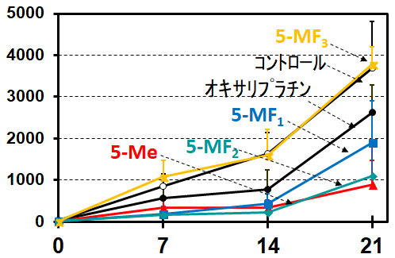
フッ素を二つ導入した tetrazolato 架橋錯体では in vivo 抗腫瘍効果が改善する
5-MF₃
Lipophilicity
control
5-Me > 5-MF₁ ≈ 5-MF₃ > 5-MF₂
oxaliplatin
5-MF₁
in vitro Cytotoxicity
Tumor volume (mm³)
5-MF₂
5-Me
5-Me ＞ 5-MF₁ ≳ 5-MF₂ ＞ 5-MF₃≫oxaliplatin
Cellular accumulation
7 h
5-MF₃ > 5-MF₂ ≥ 5-MF₁ > 5-Me > > oxalipaltin
24 h
5-MF₁ > 5-Me ≥ 5-MF₂ ≈ 5-MF₃ > > oxalipaltin
in vivo antitumor activity
Body weight (g)
5-Me ≈ 5-MF₂ ＞ 5-MF₁ ＞ 5-MF₃
✔ change of dynamics ?
■ BALB/c mice bearing bilateral homografts of
colon26 murine colorectal cancer
■ single administration by intravenous injection（10 mg/kg）
Days after dosing
mean ± SD, n = 6

